Slide 1

Chào mừng thầy cô và các em
đến với môn Tiếng Việt

Slide 2
Tiết 4
Nói và nghe

Slide 3
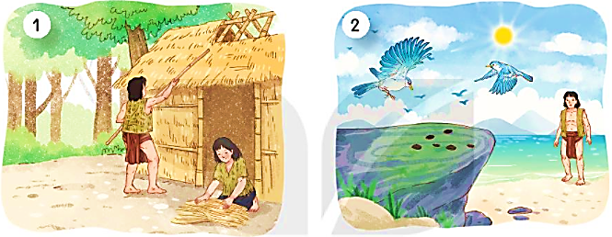
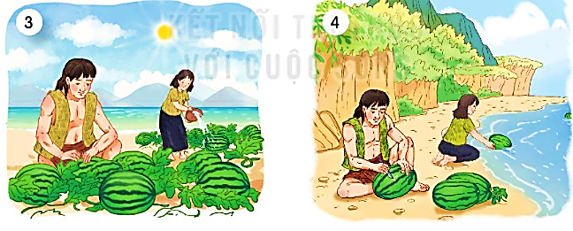
MAI AN TIÊM
1. Quan sát tranh, nói tên nhân vật và sự việc trong từng tranh.
NHỮNG CÁCH CHÀO ĐỘC ĐÁO

Slide 4
2. Kể lại từng đoạn của câu chuyện theo tranh.
NHỮNG CÁCH CHÀO ĐỘC ĐÁO
MAI AN TIÊM
Notes:
Design by: Hương Thảo – tranthao121004@gmail.com

Slide 5



LH: Hương Thảo
Thêi gian 5’
Cïng b¹n kÓ
trong nhãm
Notes:
5

Slide 6
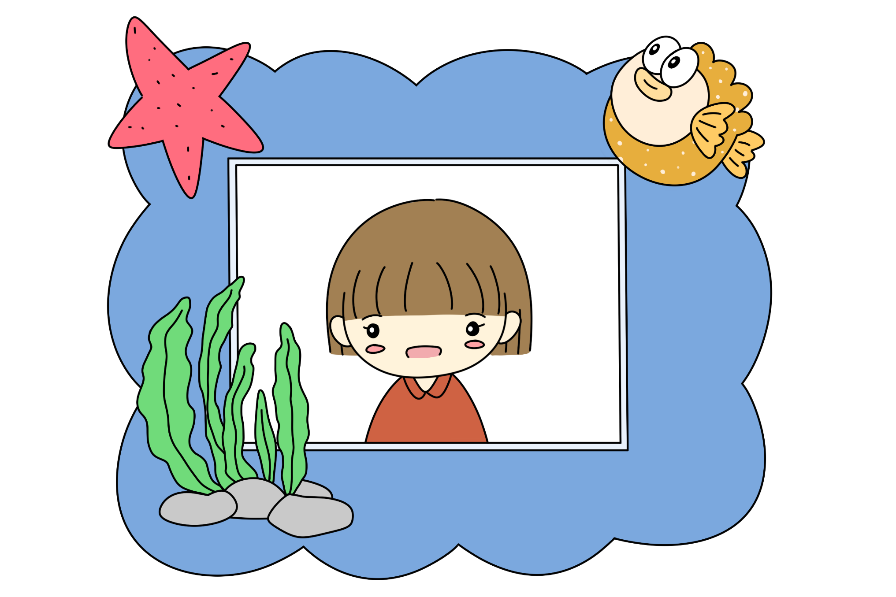
Viết 2 -3 câu về nhân vật Mai An Tiêm trong câu chuyện trên
Notes:
Design by: Hương Thảo – tranthao121004@gmail.com

Slide 7
Notes:
Design by: Hương Thảo – tranthao121004@gmail.com

